Slide 1
Всеукраїнський конкурс “SOS – історична пам’ятка”
Роменська міська Мала академія наук учнівської молоді Роменської міської ради Сумської області
Акція “Збережемо пам’ять!
Садиба Степана Шкурата”
підготували слухачі наукової секції історії України Роменської міської МАН
керівник проекту – Шульга Юлія Геннадіївна
Ромни-2016

Slide 2
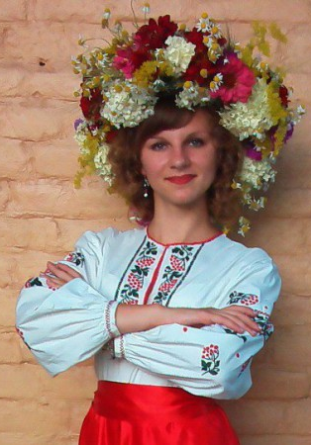
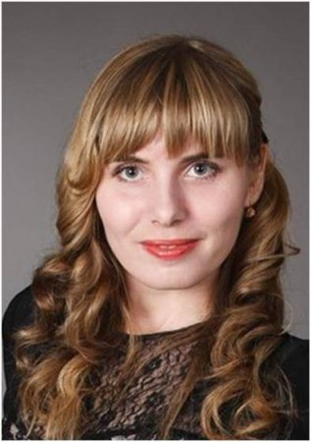
Учасники проекту
Іщенко Анна
Гончаренко Ірина
Гвоздецька Альона
Волик Анна
Шульга Юлія, керівник
Деревцов Андрій
Дудка Едуард
Кущ Владислав

Slide 3
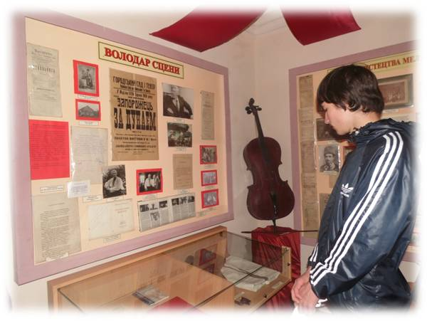
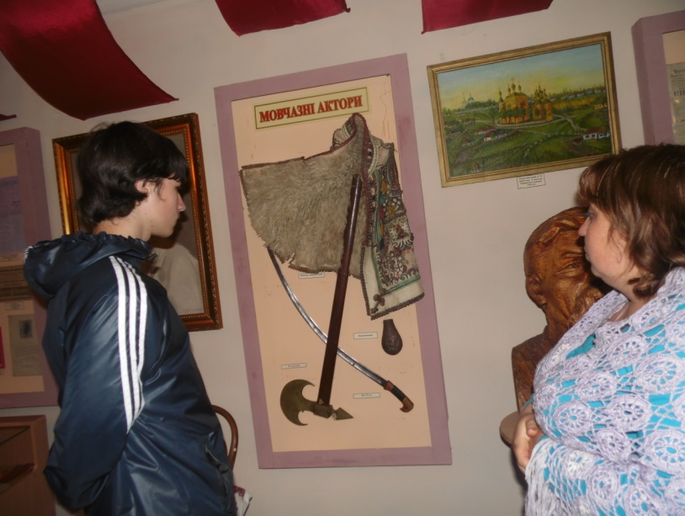
Мета проекту
Інформувати громадськість про історію садиби Степана Шкурата та важливість збереження пам’ятки;
Підняти питання про надання статусу музею садибі С.Шкурата.
Етапи проекту
Експозиція Роменського краєзнавчого музею “Володар сцени”,
присвячена життю та творчості С.Шкурата
І етап. Історичне дослідження об'єкту.
ІІ етап. Опитування.
ІІІ етап. Інформування населення про садибу С.Шкурата через сайт, групи в соціальних мережах, буклети та листівки.
IV етап. Лист-звернення та петиція до міської влади про надання садибі статусу музею.
V етап. Аналіз результатів та перспективи роботи над проектом.
Зустріч з координатором проекту Савченко Н.В., заввідділом історії краю Державного історико-культурного заповідника “Посулля”

Slide 5
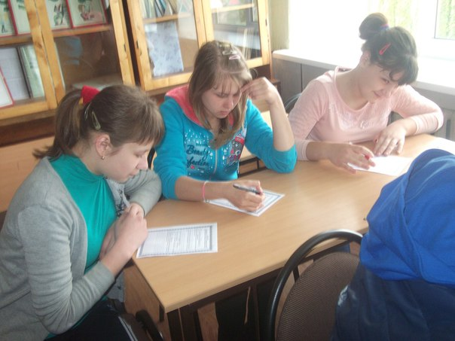
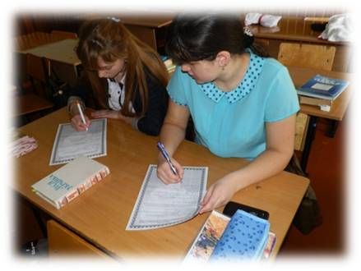
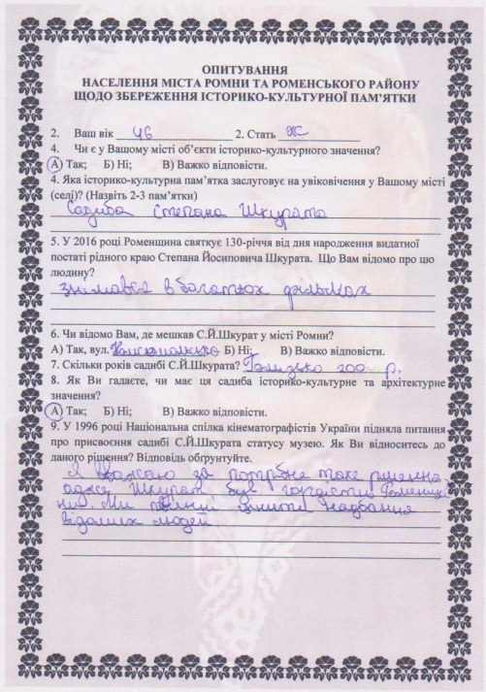
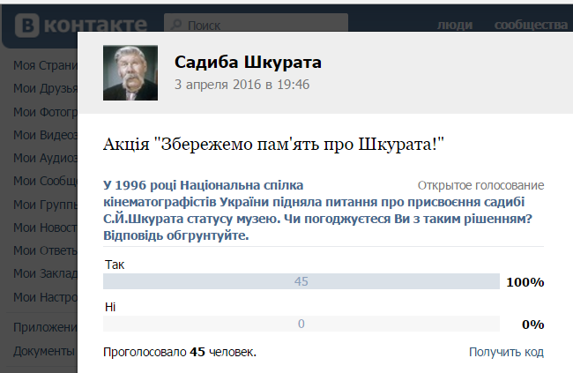
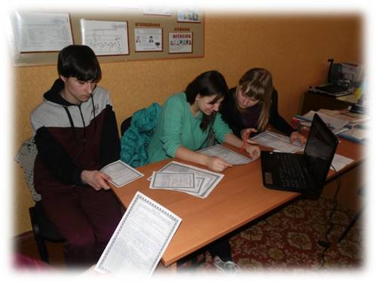
Опитування
В опитуванні взяло участь 86 мешканців м. Ромни та Роменського району за різними віковими категоріями.
Переважна більшість респондентів знають, хто такий Шкурат (89,5%), але де проживав видатний митець у м. Ромни (38%), скільки років садибі (35 %) відповіла невелика кількість.
Майже всі учасники опитування підтримали важливість збереження історико-культурної та архітектурної пам'ятки та дали ствердну відповідь про надання статусу музею садибі Степана Шкурата (91 %).
Також проводиться опитування щодо збереження пам’ятки в соцмережах та на сайті проекту.
Учні Рогинської ЗОШ під час опитування
Учні Роменського відділення КЗ СОР “Сумська обласна гімназія-інтернат для талановитих та творчо обдарованих дітей”
Опитування в соціальних мережах
Анкета
Обробка результатів опитування

Slide 6
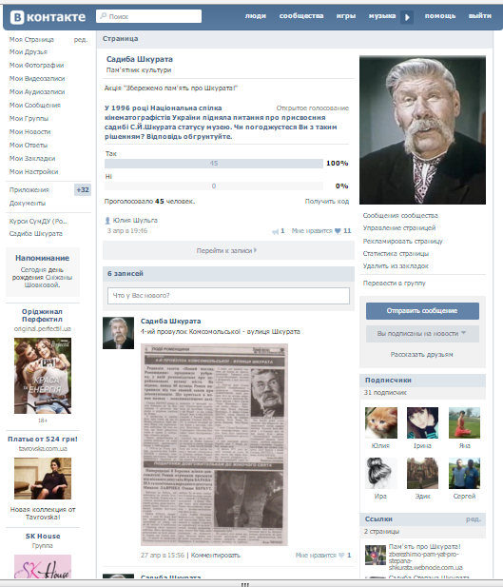
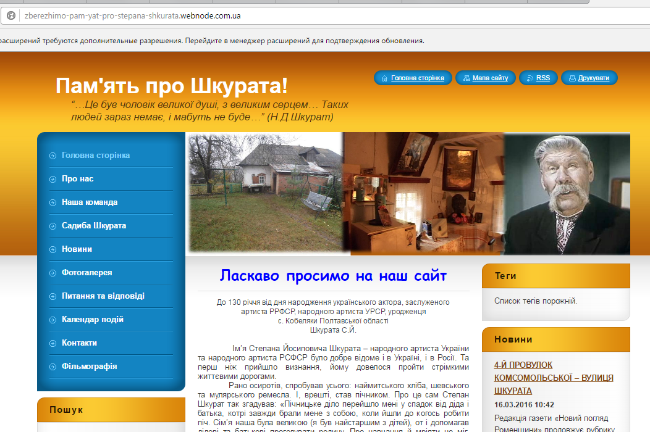
Інформування населення про важливість збереження
садиби С.Шкурата
.
З метою інформування населення м. Ромни та Роменського району про важливість збереження та надання статусу музею садибі С.Шкурата було створено сайт (http://zberezhimo-pam-yat-pro-stepana-shkurata.webnode.com.ua/ ), групу (https://vk.com/sadybashkurat) та буклет. Ласкаво просимо у нашу команду!

Slide 7
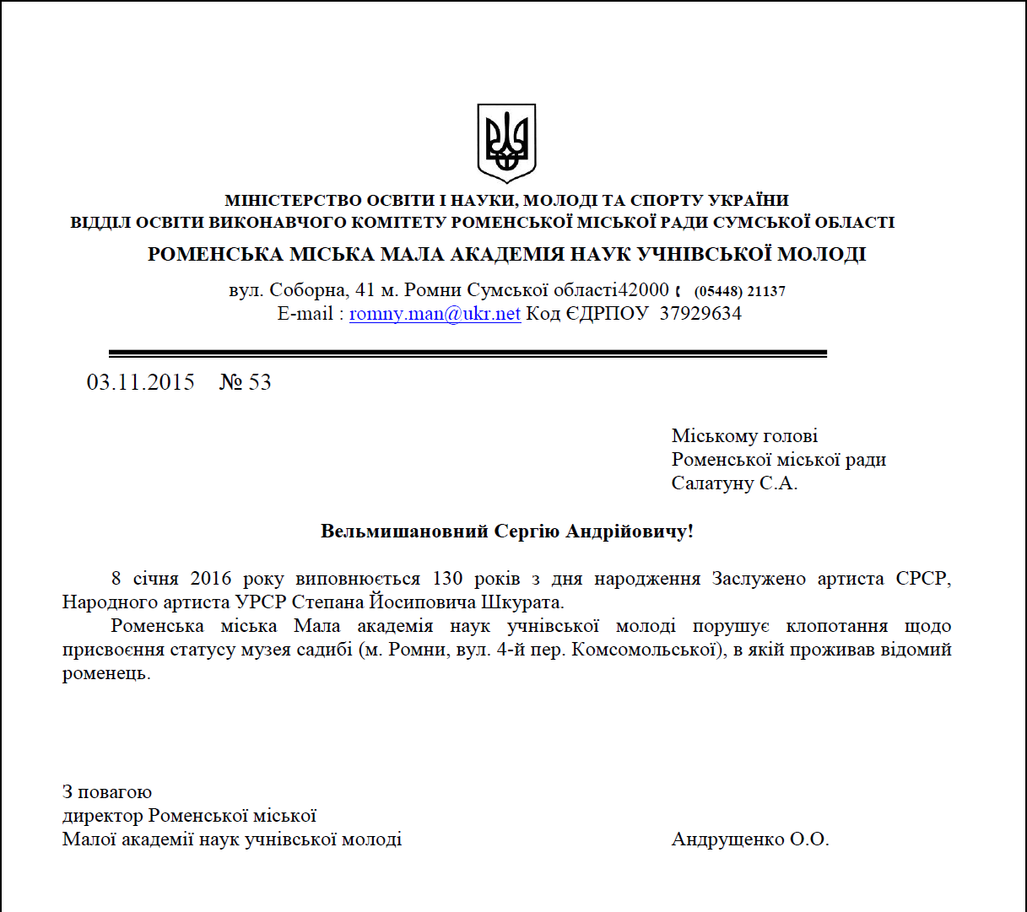
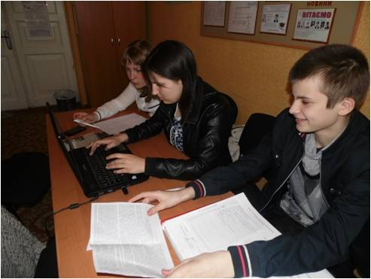
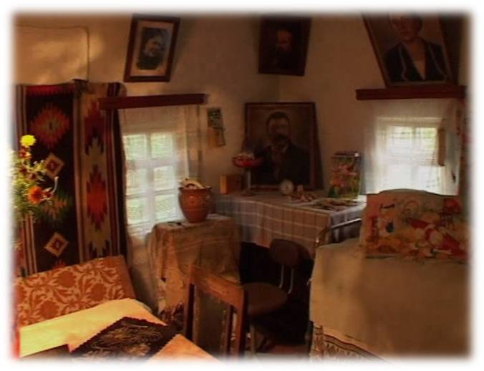
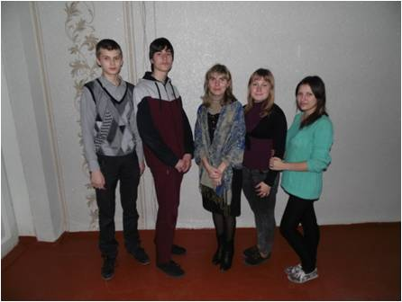
Підготовка листа-звернення до
органів місцевої влади
про надання статусу музею
садибі Степана Шкурата
Сподіваємось та віримо,
що найближчим часом в м. Ромни
з'явиться новий музей!
З повагою,
учасники акції
“Збережемо пам’ять! Садиба Степана Шкурата”

